Slide 1


HƯỚNG DẪN VHKT HỆ THỐNG vIMS THÔNG QUA EMS
Tác giả: Nguyễn Văn Quang
19/10/2020

Slide 2

NỘI DUNG
PHẦN 1: SƠ ĐỒ TRIỂN KHAI vIMS – LAB HVBCVT
PHẦN 2: KIẾN TRÚC HỆ THỐNG GIÁM SÁT EMS
PHẦN 3: THỰC HÀNH TRÊN LAB

Slide 3
PHẦN 1
SƠ ĐỒ TRIỂN KHAI LAB vIMS
OAM
3
Internal

Slide 4
KIẾN TRÚC OAM
KIẾN TRÚC HỆ THỐNG GIÁM SÁT OAM
3

Slide 5
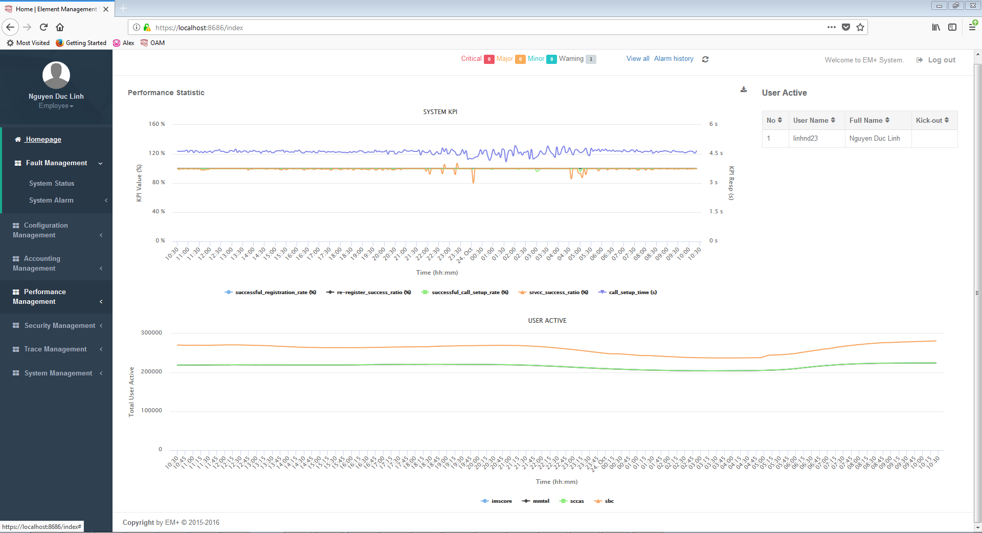
KIẾN TRÚC OAM
MAIN-GUI
3

Slide 6
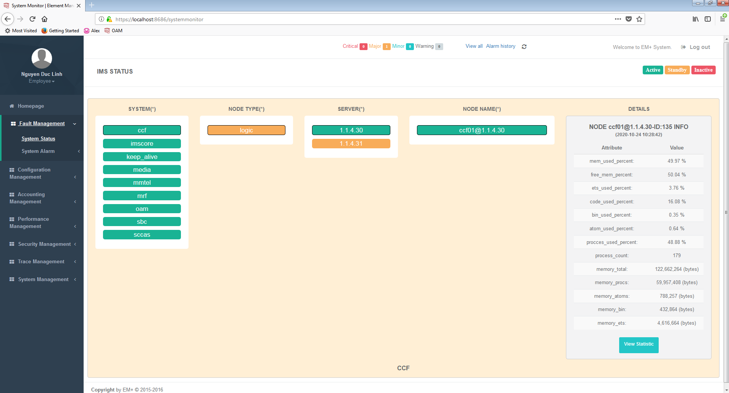
KIẾN TRÚC OAM
NODE-STATUS
3

Slide 7
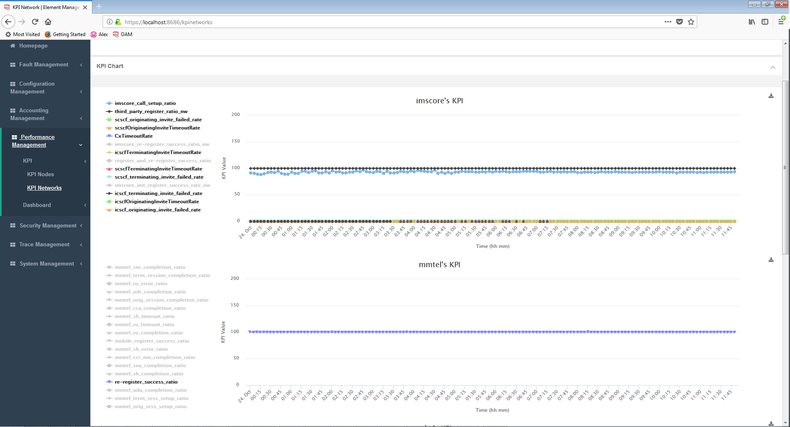
KIẾN TRÚC OAM
KPI MONITOR
3

Slide 8
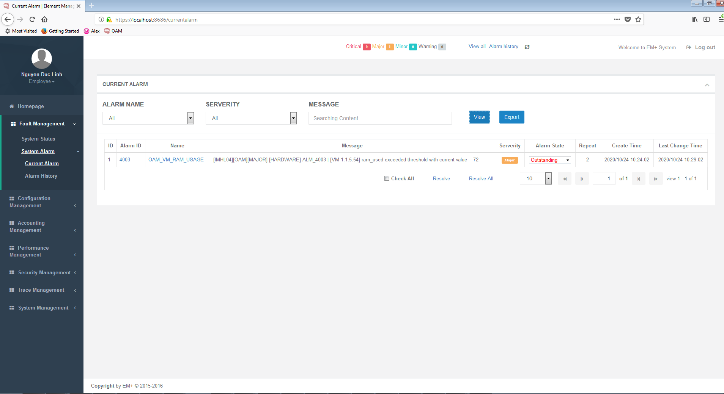
KIẾN TRÚC OAM
ALARM MONITOR
3

Slide 9
Thực hành
Thực hành trên hệ thống LAB
Link vào OAM Web
https://10.70.66.4:8877
Link vào CLI
ssh username@10.70.66.4 –p 8822
3

Slide 10

THANK YOU FOR LISTENING!

Slide 11


